Slide 1

Diversitet starter med bestyrelse og topledelse
Ved Susanne Juhl, bestyrelsesformand i HOFOR, TDC og Aarhus Havn samt næstformand i M.J. Eriksson A/S

Slide 2
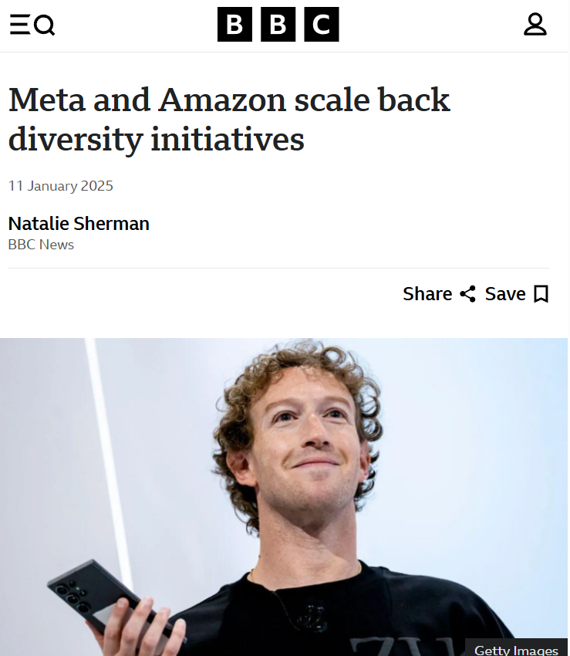
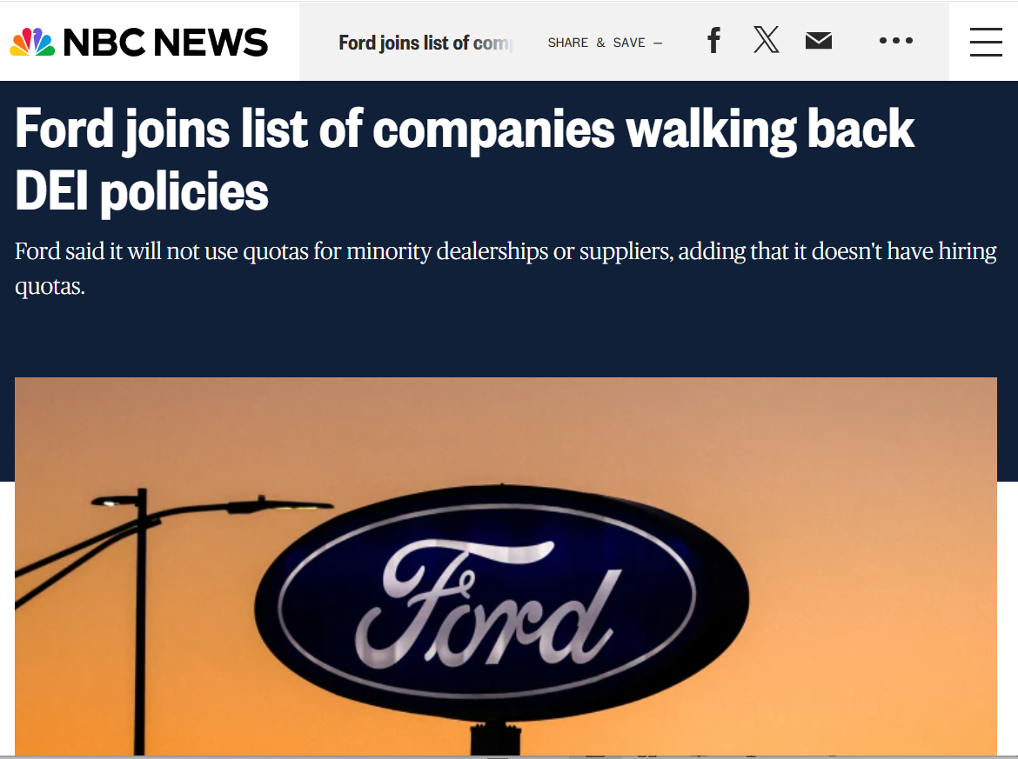

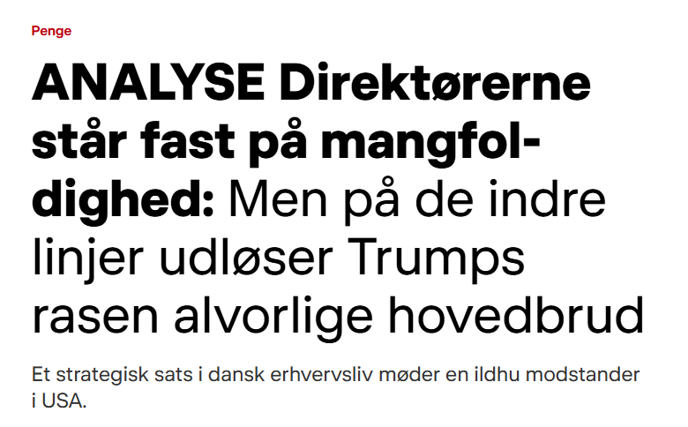
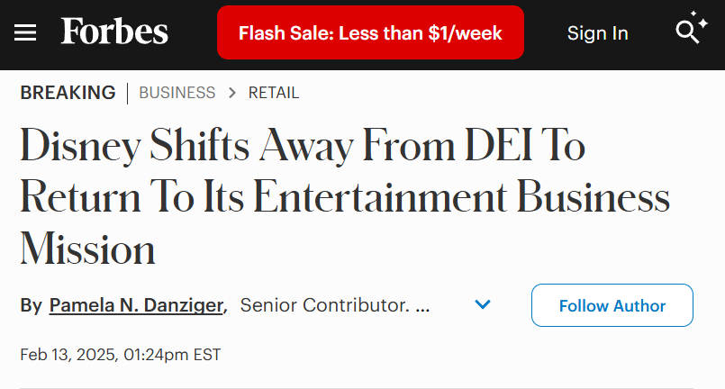
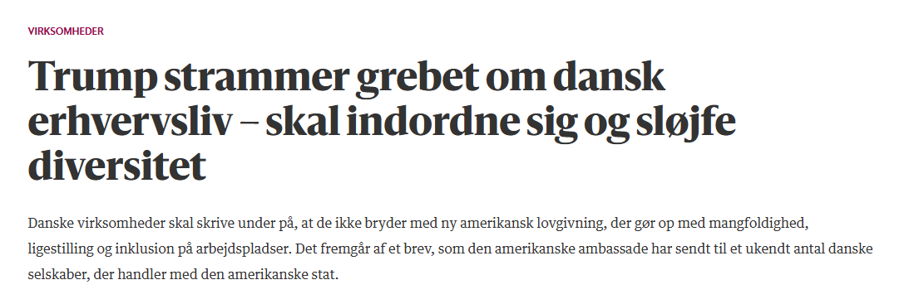
Vigtigt vi er her i dag

Slide 3
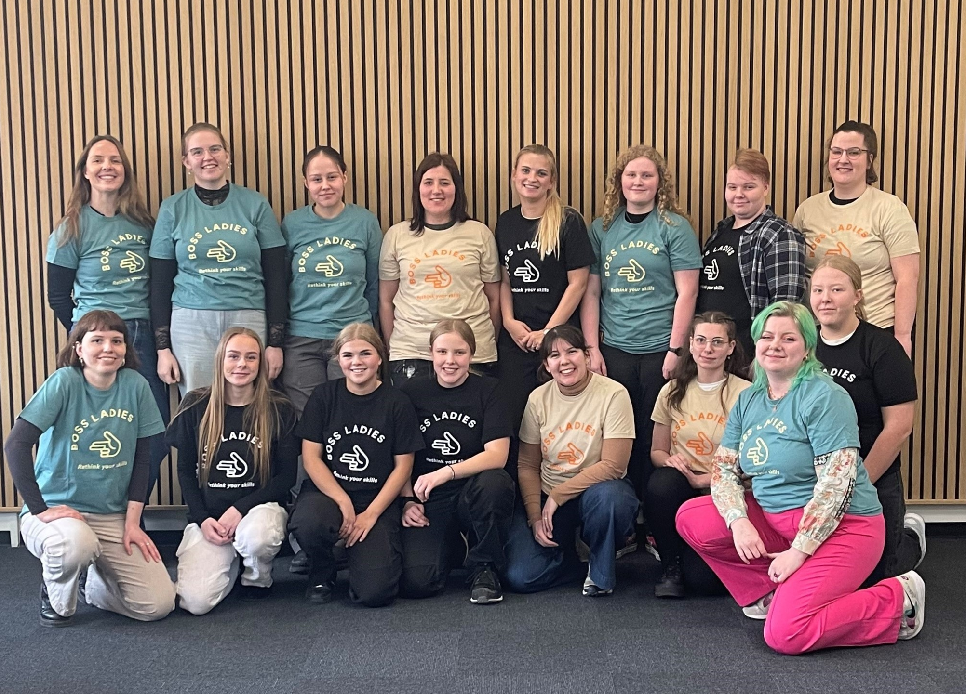
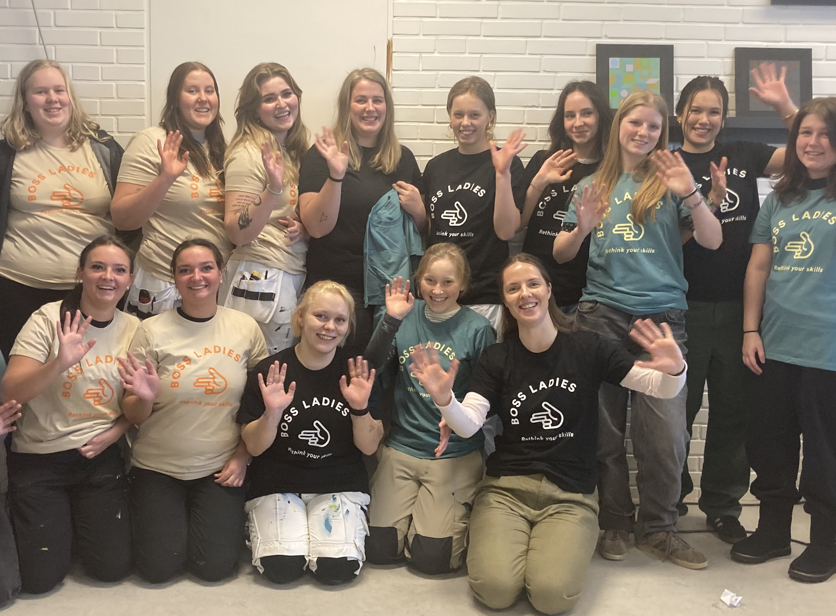
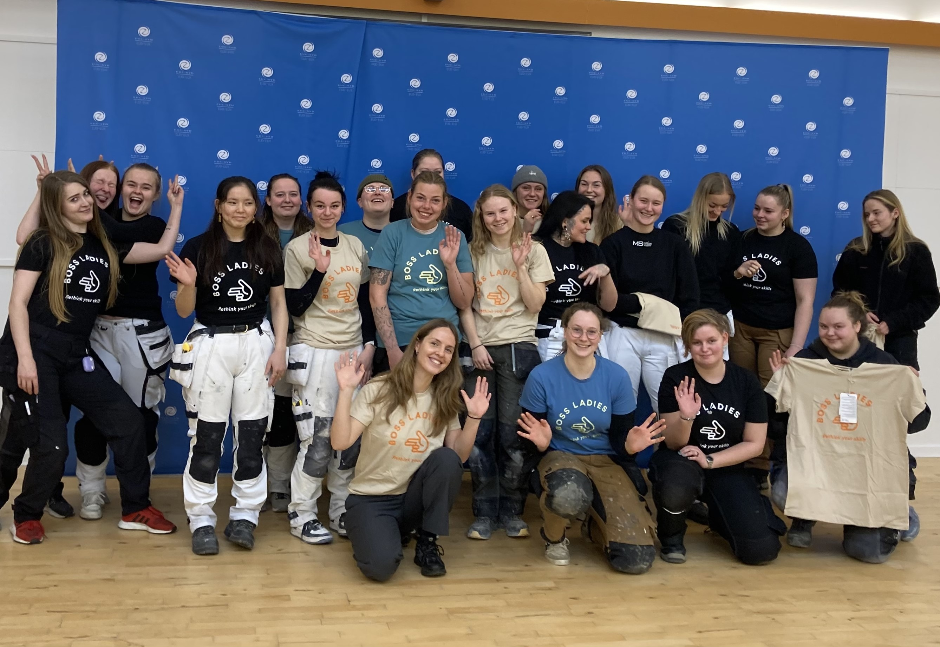
Siden 2019 har bygge- og anlægsbranchen
sat et vigtigt fokus på lærlinge og elever

Slide 4

Det trælse faktum.
Skal vi for alvor rykke på statistikken, skal vi selv rykke os

Slide 5
Bygge- og anlægsbranchen er den branche
hvor kvinder er mest underrepræsenteret..
På direktørgangen…
Kun 2 pct kvinder, sidder på
posten som adm. direktør i
de største byggevirksomheder
Kilde: Opgørelse fra licitationen, 4. juni 2024
Notes:
https://www.licitationen.dk/article/view/1096480/ny_opgorelse_forsvindende_fa_kvinder_i_byggeriets_top

Slide 6
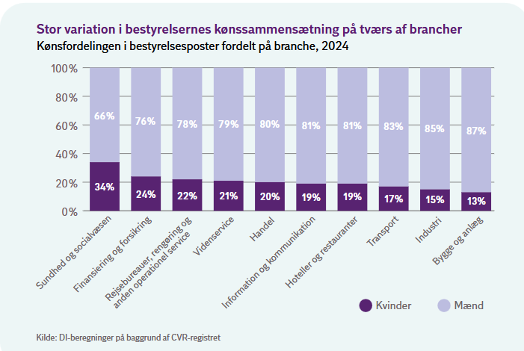
Bygge- og anlægsbranchen er den branche
hvor kvinder er mest underrepræsenteret..
På direktørgangen…
I bestyrelseslokalerne…
Kun 2 pct kvinder, sidder på posten som adm. direktør i de største byggevirksomheder
Kilde: Opgørelse fra licitationen, 4. juni 2024
Kilder: Dansk Industri 2024
Notes:
Noter til tabel:
- Bygge- og anlægsbranchen har den skæveste kønsbalance i virksomhedernes bestyrelser.
- Her er blot 13 pct. af bestyrelsesposterne besat af kvinder.
- Det er alene i branchen sundhed og socialvæsen, at kvinder sidder på mere end hver fjerde
bestyrelsespost.
- Blandt virksomheder i denne branche udgør kvinder 34 pct. af alle besty-
relsesmedlemmer.
- Dermed er der mere end 20 procentpoint forskel i andelen af kvindelige
bestyrelsesmedlemmer i den mest og den mindst kønsskæve branche

Slide 7
Bygge- og anlægsbranchen er den branche
hvor kvinder er mest underrepræsenteret..
På direktørgangen…
I bestyrelseslokalerne…
Og for bordenden...
14 pct kvinder, er i dag bestyrelsesledere i de største byggevirksomheder
Kilde: Opgørelse fra licitationen, 4. juni 2024
Notes:
https://www.licitationen.dk/article/view/1096480/ny_opgorelse_forsvindende_fa_kvinder_i_byggeriets_top

Slide 8
Myte:
”Kvinder er ikke interesseret i topledelse”
”Og da slet ikke i byggeriet”
En undersøgelse fra Catalyst og McKinsey & Company, viser at kvinder lige så ofte som mænd udtrykker ambitioner om at nå topledelse.
Notes:
Kilde: https://www.mckinsey.com/~/media/McKinsey/Featured%20Insights/Europe/Bridging%20the%20talent%20gap%20in%20Denmark/Bridging-the-talent-gap-in-Denmark-McKinsey-Full-report-October-2018.ashx

Slide 9
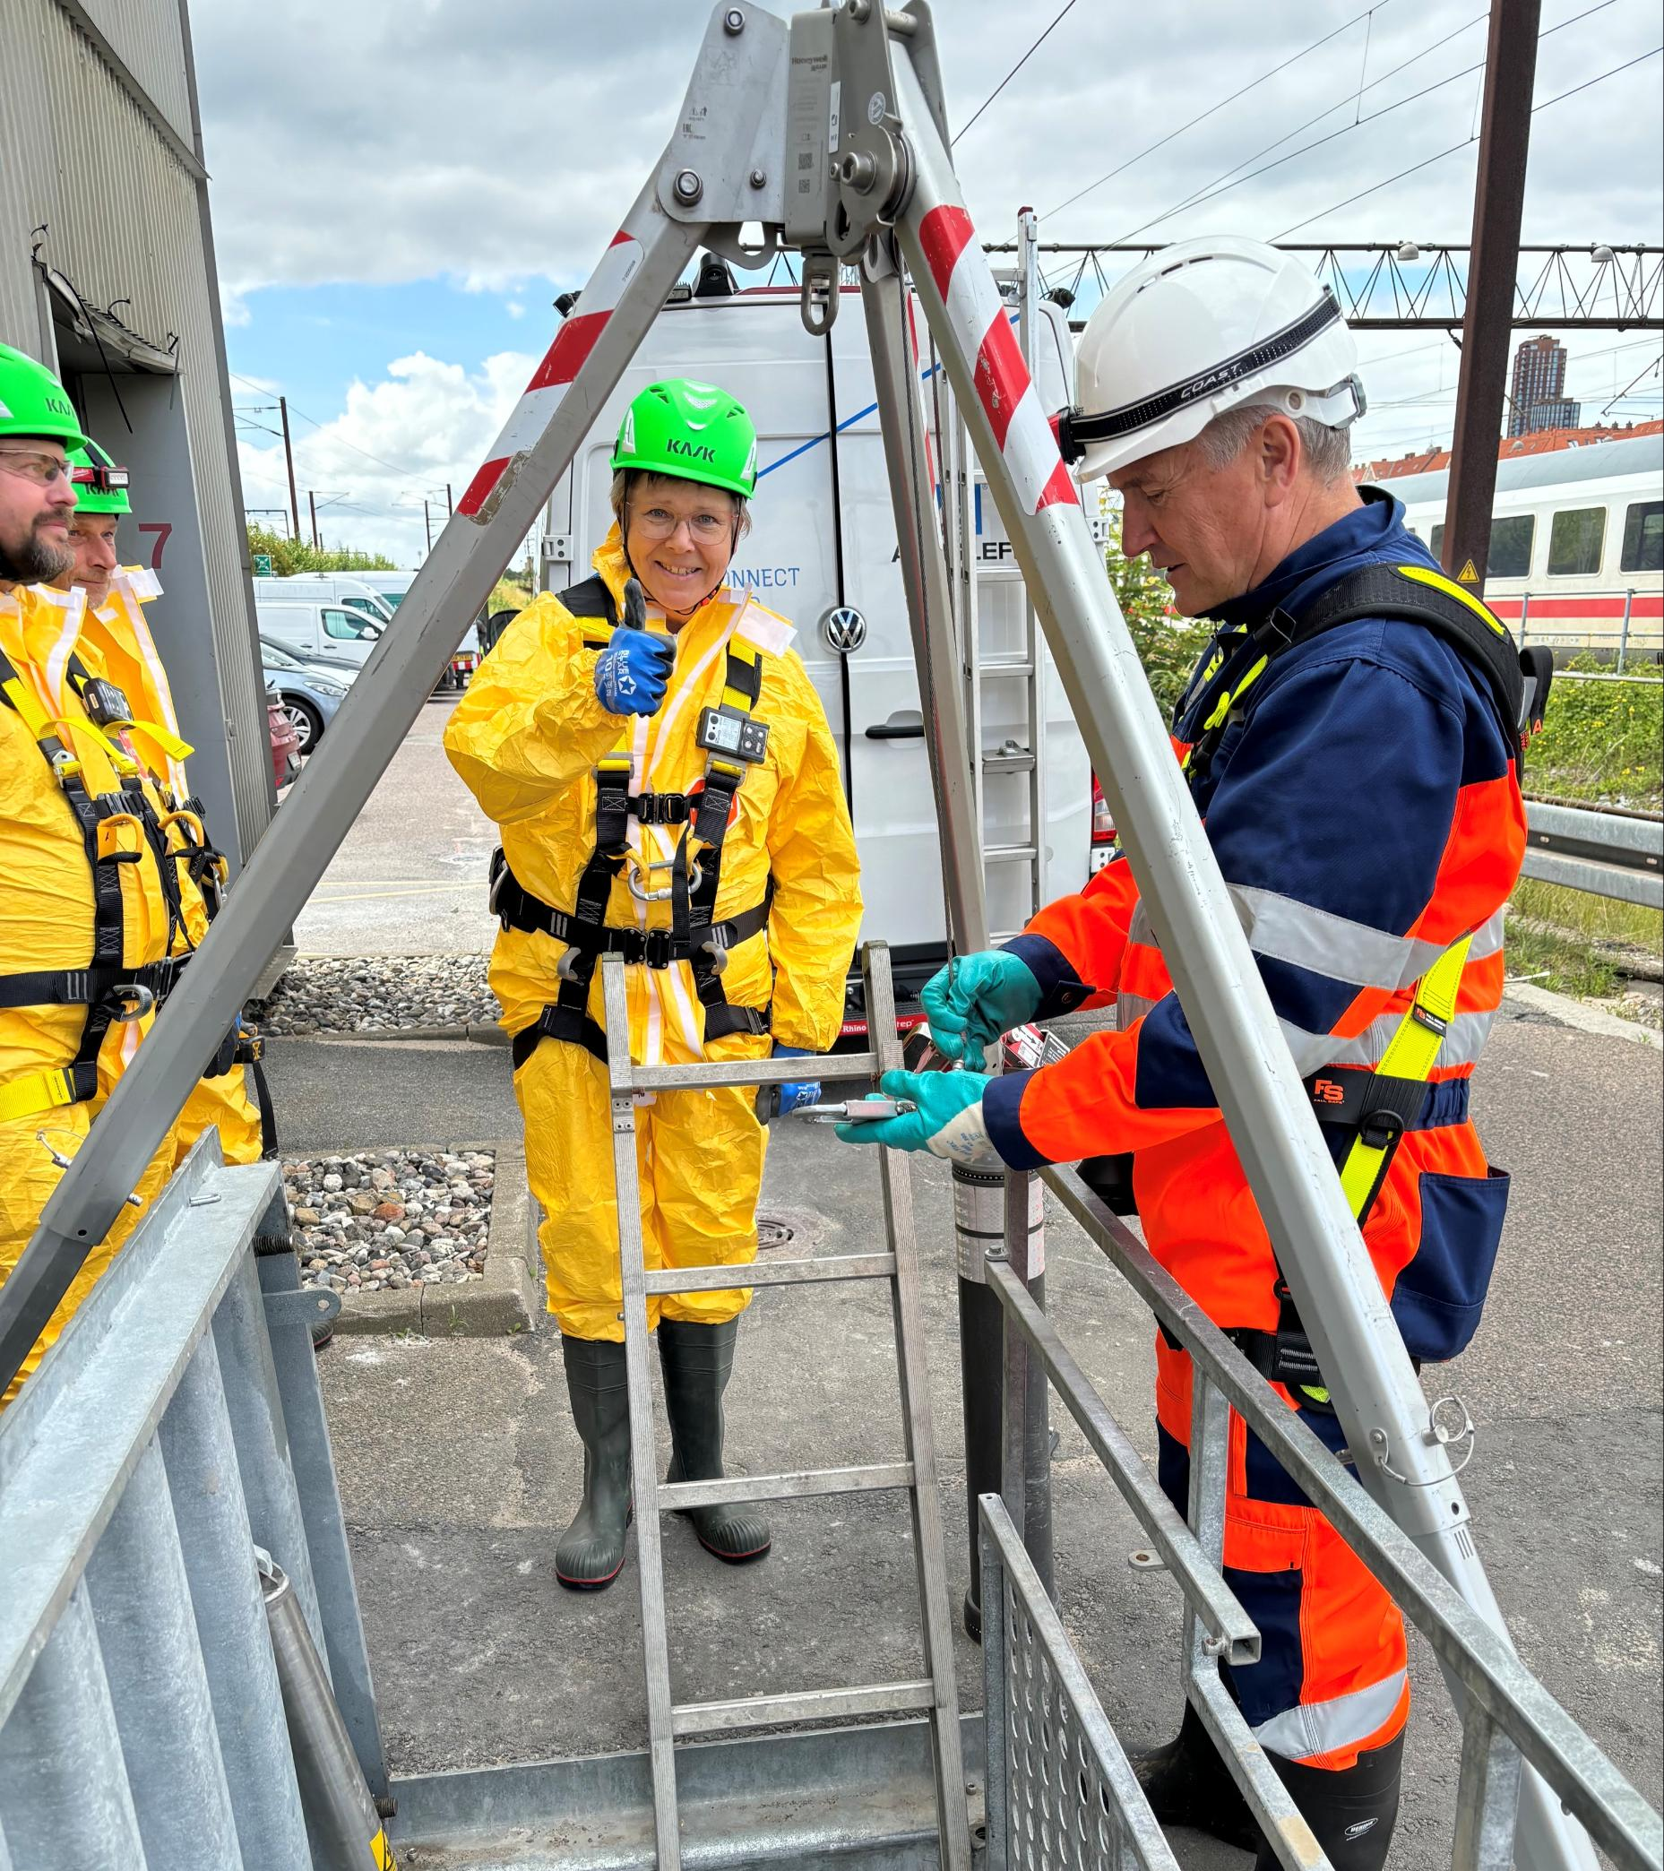
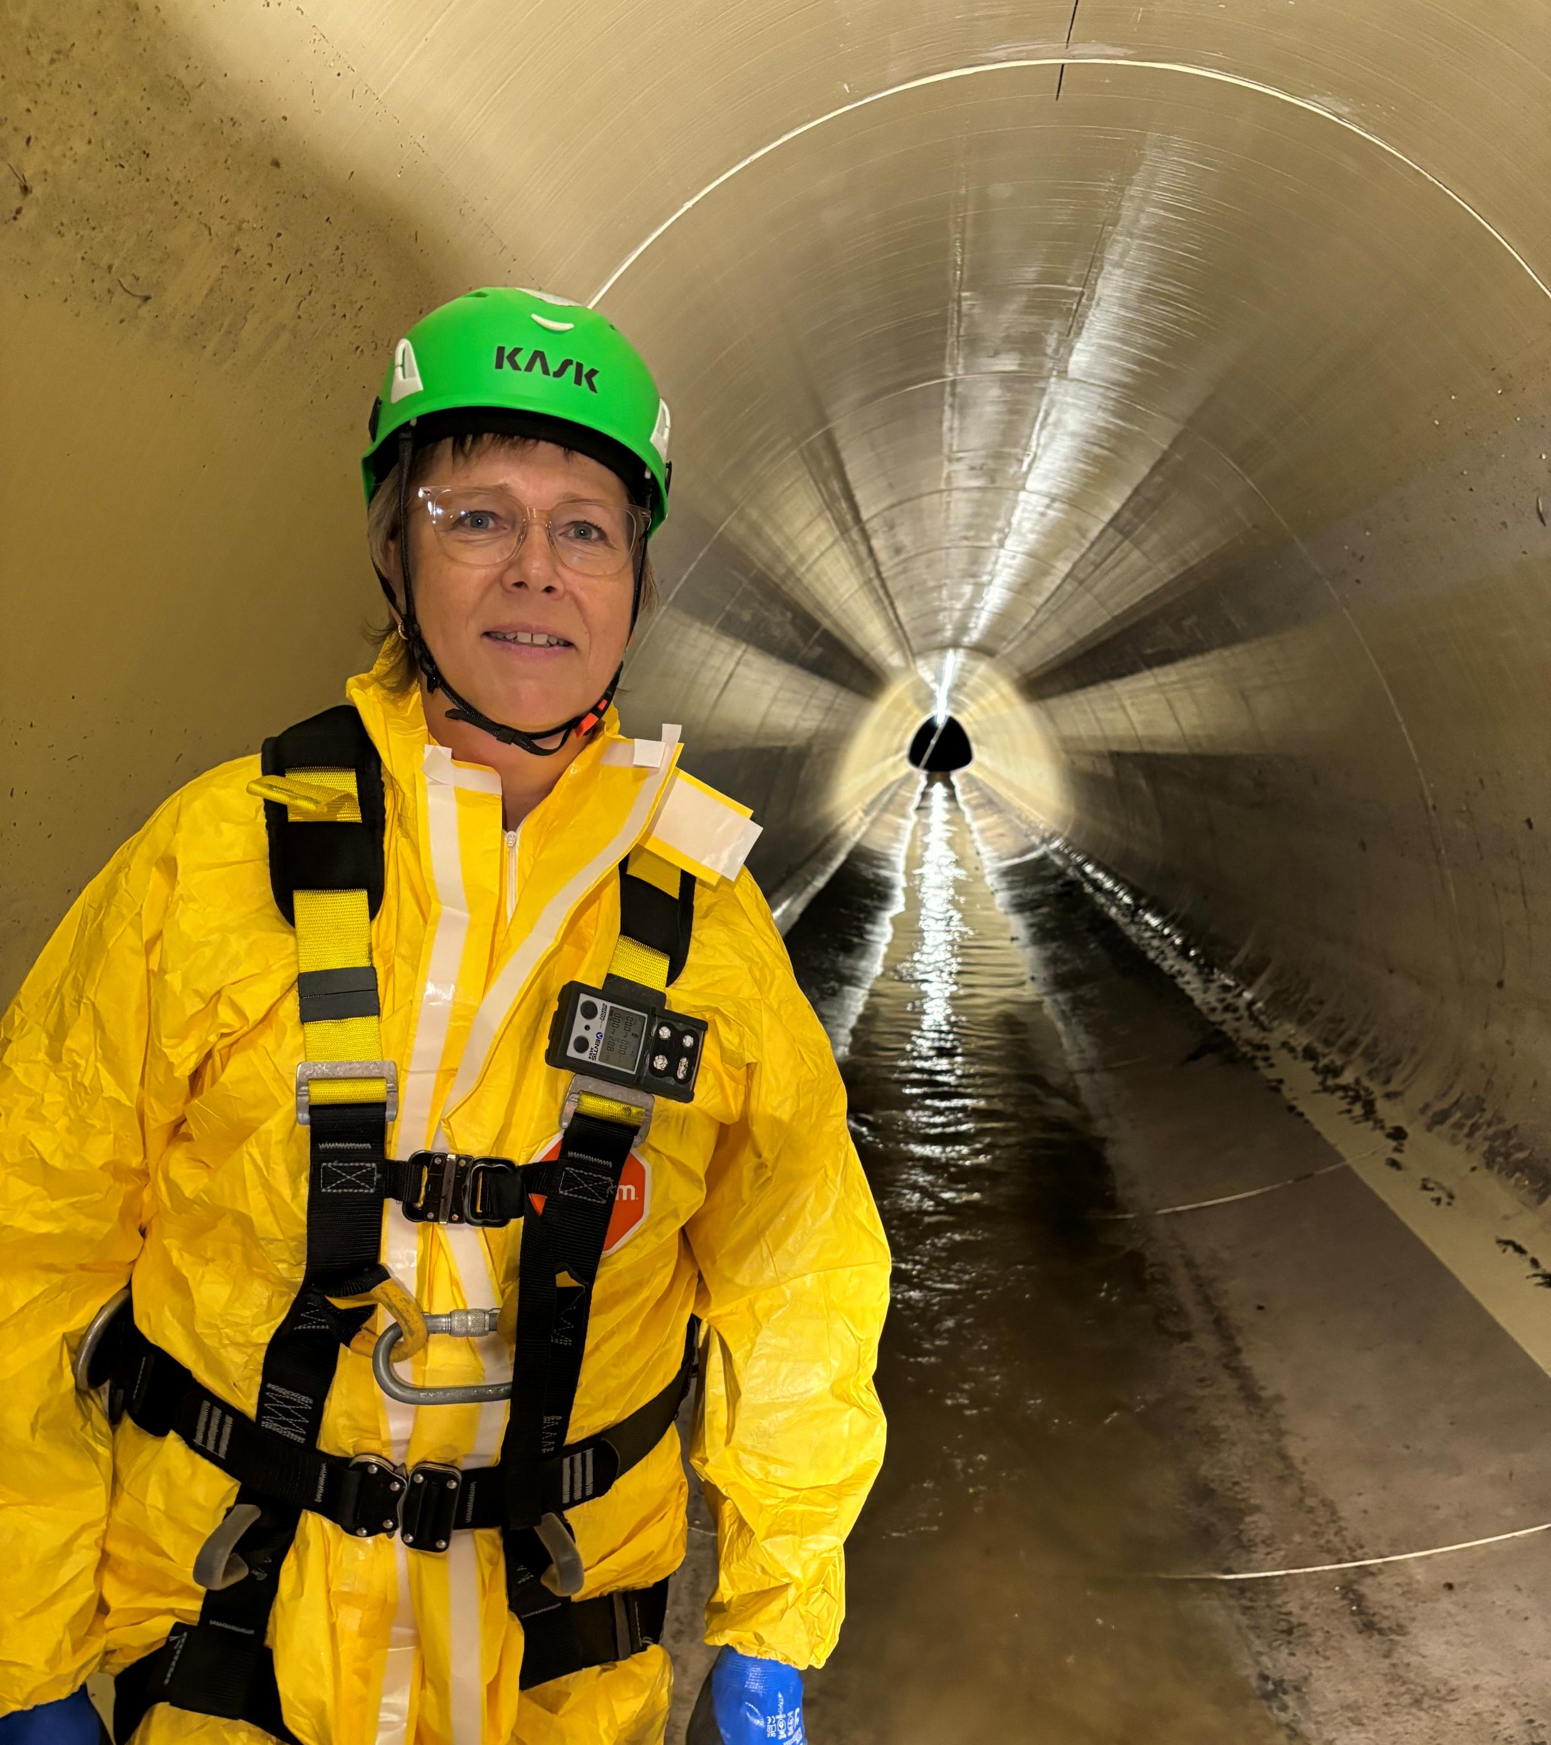
Notes:
Dine personlige erfaringer

Slide 10
De største barrierer for kvinder i bestyrelser og topledelse
”Mini Me og Queen Bee”-effekten samt adgang til uformelle strukturer
  Mænd på ledelsesgangen og i bestyrelsen ansætter primært profiler, der ligner dem selv, hvor
  kvinder i de øverste ledelseslag ofte rekrutterer mænd, den såkaldte ”Mini Me og Queen Bee” effekt
  Bestyrelsesposter besættes ofte via netværk og personlige anbefalinger. Kvinder er underrepræsenterede i de netværk, hvor beslutninger træffes om nye kandidater.
Stereotyper og ubevidste bias
  Ledelse forbindes ofte med maskuline træk som dominans, beslutsomhed og konkurrence. Kvinder kan opfattes som “mindre egnede”, særligt hvis de har en mere inkluderende eller empatisk ledelsesstil.
  Bias påvirker både rekruttering, forfremmelse og udvælgelse til strategiske poster.
Diversitet skal altid begrundes - Manglende opbakning
og rollemodeller
  Ledelser og bestyrelser domineret af mænd kan overse behovet for kønsmæssig balance.
  Uden synlige kvinder i toppen mangler yngre kvinder forbilleder og tro på, at topledelse er realistisk.
  ”Imposter syndrom” En del kvinder føler, at de skal "bevise mere" for at få adgang til samme muligheder.
Notes:
Kilder: DI, McKinsey, Catalyst og Erhvervsstyrelsen
https://www.mckinsey.com/~/media/McKinsey/Featured%20Insights/Europe/Bridging%20the%20talent%20gap%20in%20Denmark/Bridging-the-talent-gap-in-Denmark-McKinsey-Full-report-October-2018.ashx
https://erhvervsstyrelsen.dk/sites/default/files/2023-04/Koensfordelingen-stoerste-danske-virksomheders-bestyrelse-pr-15-august-2022-Marts2023_WA.pdf
https://www.danskindustri.dk/globalassets/politik-og-analyser/analyser/2024/11/konsdiversitet-i-bestyrelseslokalet-2024/di---konsdiversitet-i-bestyrelseslokalet-2024.pdf

Slide 11
Mængden af ikke forfremmende arbejde laver benspænd på hele rejsen
Ikke forfremmende arbejdsopgaver = opgaver som er vigtige for arbejdspladsen, men som ikke er karrierefremmende
Eksempelvis:
Arrangere sociale events
Købe gaver til fødselsdage mm.
Husarbejde på kontoret – købe kaffe, rydde op.
Tage mødereferater
Introduktion, oplæring og mentorstøtte
Organisere og koordinere – men ikke lede – andres arbejde
Internt udvalgsarbejde
Ikke forfremmende arbejdsopgaver = opgaver som er vigtige for arbejdspladsen, men som ikke er karrierefremmende
Arrangere sociale events
Købe gaver til fødselsdage mm.
Introduktion, oplæring og mentorstøtte
Husarbejde på kontoret
– købe kaffe, rydde op.
Organisere og koordinere
– men ikke lede – andres arbejde
Tage mødereferater
Internt udvalgsarbejde

Slide 12
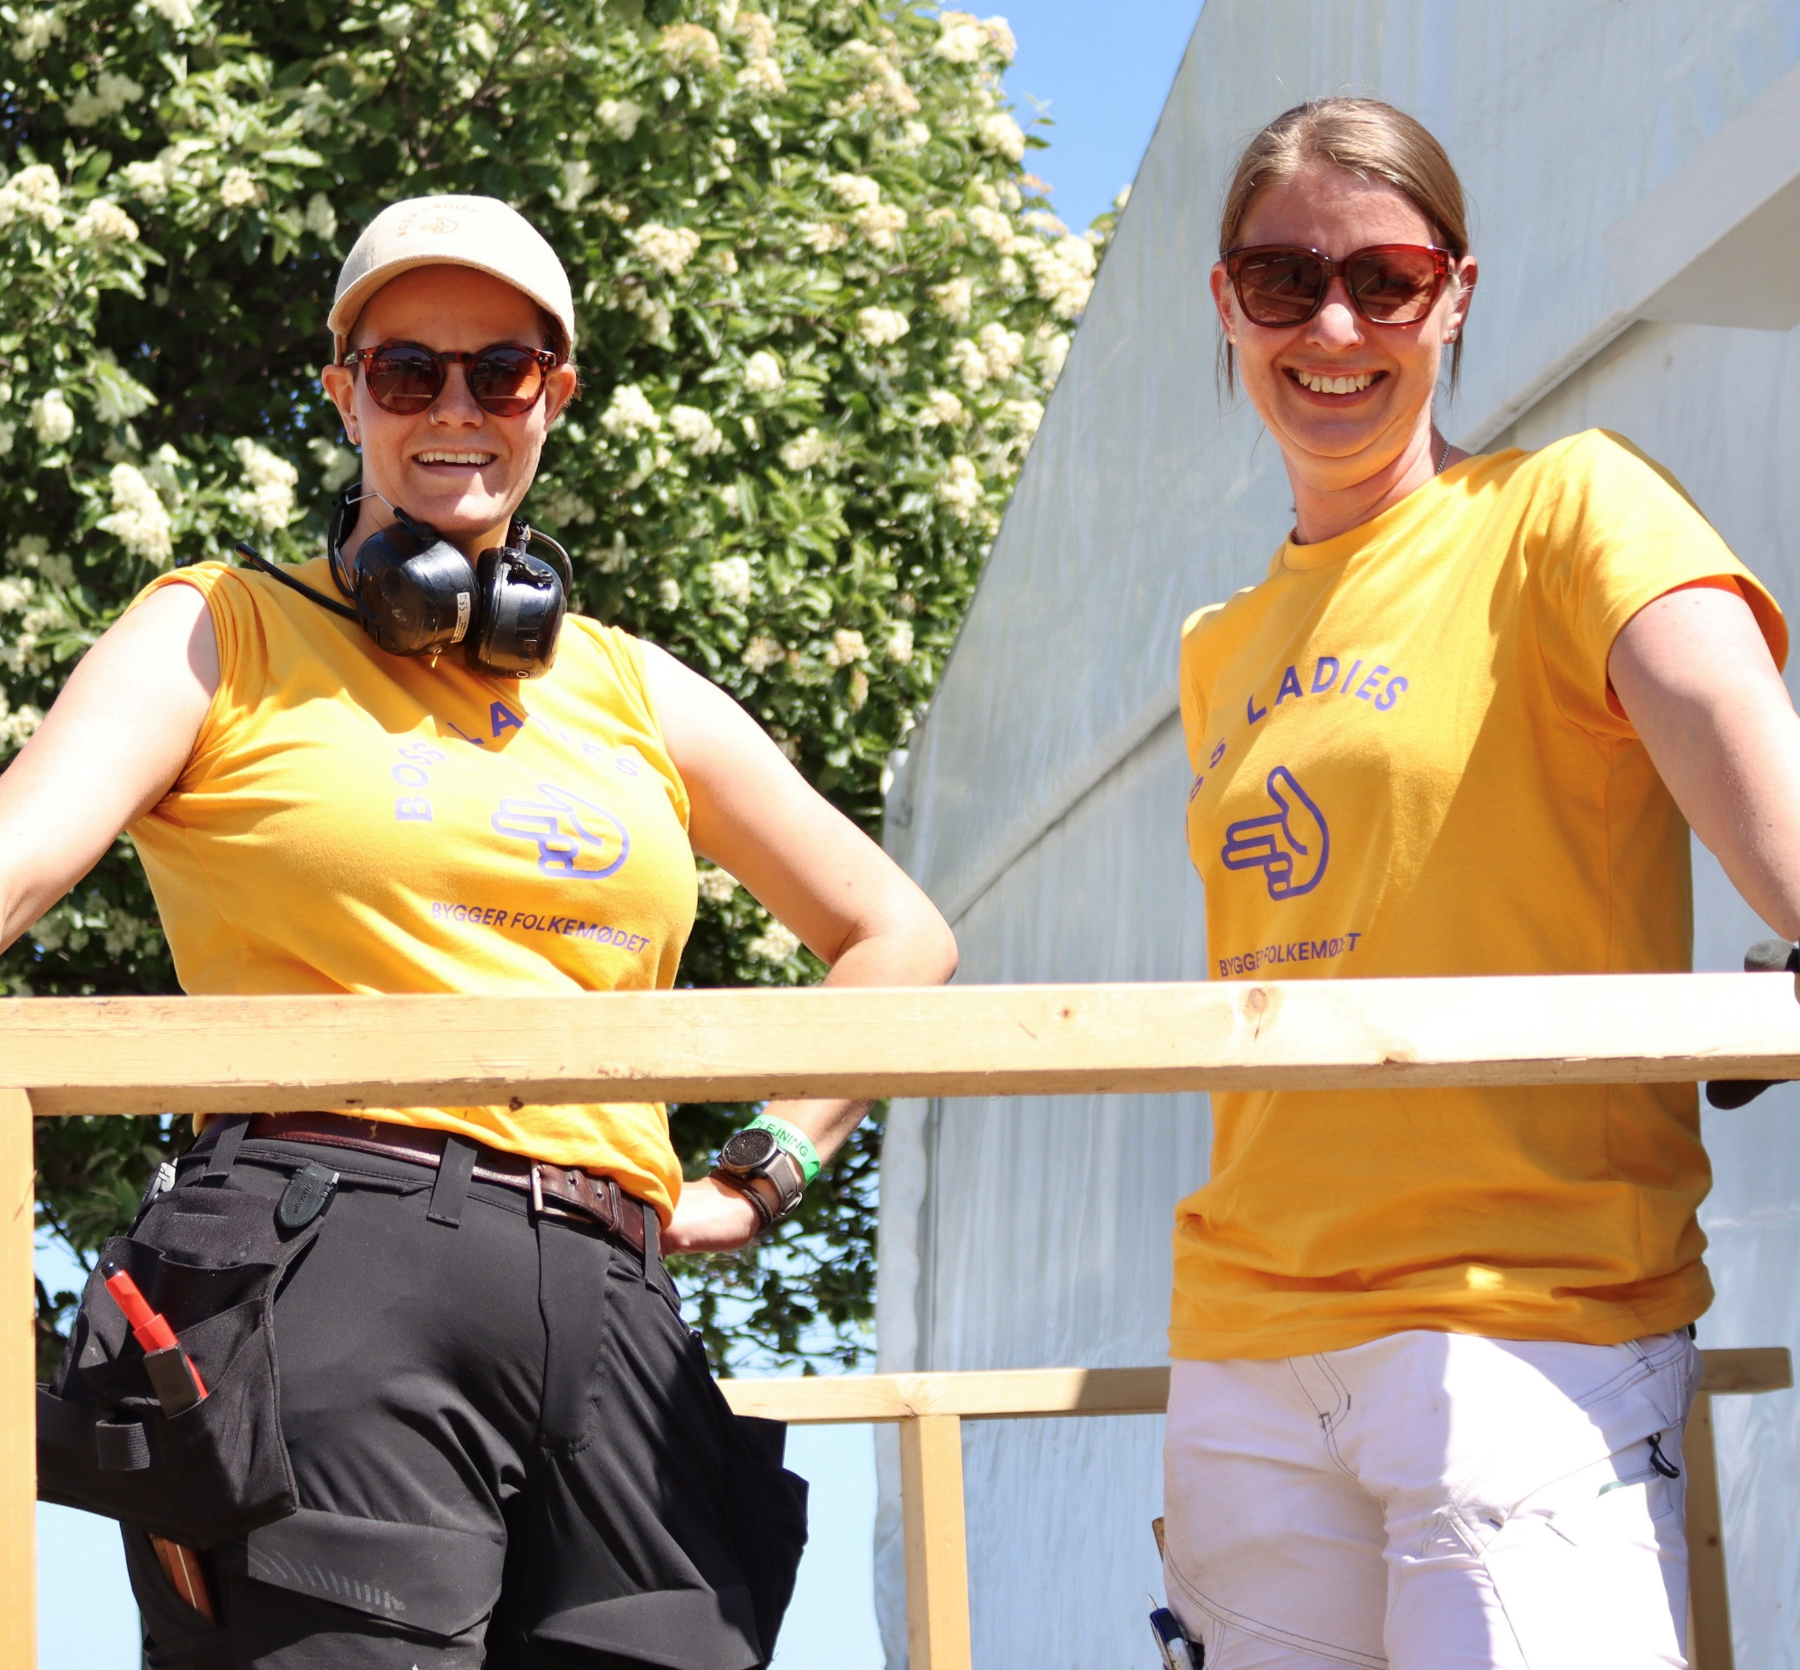
Ikke forfremmende arbejde på byggepladsen
”Byggepladsen mor” den der sørger for at købe fødselsdagsgaver, tage kage med osv.
”Regelrytteren” – den der husker de andre på sikkerheden
”Den fortrolige” den de andre kollegaer snakker med når de har nogle udfordringer

Slide 13
Og alle ved det ☺
52% af de danske lønmodtagere i undersøgelsen mener at kvinderne tager hovedansvaret for ikke forfremmende opgaver, hvor kun 11% mener at det er mændene.
Note: Befolkningsundersøgelse blandt 1.000 danske lønmodtagere
Kilde: Business Danmark

Slide 14
Hvordan ændrer vi status quo?

Slide 15
Anbefalinger til at modvirke barrierer
Fastsæt måltal og følg op.
Virksomheder bør fastsætte ambitiøse men realistiske måltal for kønsfordeling i bestyrelse og ledelse, fx kan en målsætning om 40 % kvinder i bestyrelsen være en drivkraft for handling.
Vær åben og risikovillig
Vær åben for alternative kompetencer og erfaringer
Arbejd med strukturerede og transparente rekrutteringsprocesser.
Virksomheder bør bruge åbne opslag og systematiske kriterier i stedet for netværksbaseret udvælgelse. F.eks. inkluder anonymiserede kandidatlister eller eksterne rekrutteringsfirmaer med diversitet som fokus.
Støt op via mentor- og sponsorprogrammer for kvinder
Mentorordninger styrker udvikling og selvtillid. Sponsorer (typisk seniorledere) kan åbne døre til netværk og anbefale kvinder aktivt til leder- og bestyrelsesposter.
Arbejd
strukturelt
Notes:
Kilder: DI, McKinsey, Catalyst og Erhvervsstyrelsen
https://www.mckinsey.com/~/media/McKinsey/Featured%20Insights/Europe/Bridging%20the%20talent%20gap%20in%20Denmark/Bridging-the-talent-gap-in-Denmark-McKinsey-Full-report-October-2018.ashx
https://erhvervsstyrelsen.dk/sites/default/files/2023-04/Koensfordelingen-stoerste-danske-virksomheders-bestyrelse-pr-15-august-2022-Marts2023_WA.pdf
https://www.danskindustri.dk/globalassets/politik-og-analyser/analyser/2024/11/konsdiversitet-i-bestyrelseslokalet-2024/di---konsdiversitet-i-bestyrelseslokalet-2024.pdf

Slide 16
Og husk!

Slide 17
Gør det abstrakte konkret
Notes:
Når vi arbejder med diversitet og ligestilling kan det hurtigt blive fluffy begreber, det kan spænde ben for at også dette er et arbejdsfelt. I virkeligheden kan og bør diversitetarbejdet gøres meget konkret

Slide 18
Tak for ordet!

